Slide 1






МЕЖДУНАРОДНАЯ ПРЕМИЯ
РЕГИОНАЛЬНЫЙ ЭТАП
ПРОЕКТ
«ПОМОГАЯ ОДНОМУ,
СПАСАЕШЬ ВЕСЬ МИР»
Помощь людям, попавшим в трудную жизненную ситуацию.

Slide 2




О ПРОЕКТЕ
КТО МЫ?
По статистическим данным в Свердловской области 8,9 % людей имеют денежные доходы ниже величины прожиточного минимума и находятся за чертой бедности.
Актуальность и социальная значимость проекта:
Бездомные, малоимущие, пенсионеры, алко
и наркозависимые, освободившиеся из мест лишения свободы.
Целевая аудитория:
Улучшение качества оказания комплексной социальной помощи людям, попавшим в трудную жизненную ситуацию в ГО Ревда Свердловской области.
Цель:
Организовать раздачу бесплатных горячих обедов. Обеспечить оказание первой медицинской помощи нуждающимся, сопровождение в мед. учреждения. Содействовать направлению людей для прохождения курса социальной реабилитации. Организовать раздачу верхней одежды и предметов первой необходимости. Распространить информацию о проекте.
Задачи:

Slide 3

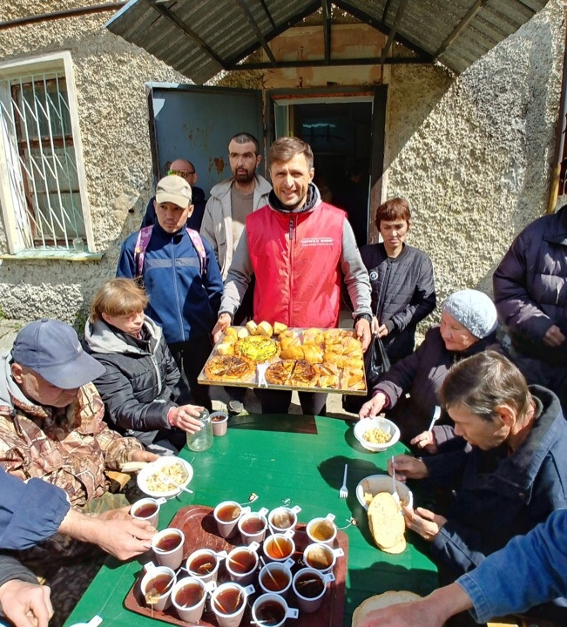
О ПРОЕКТЕ
КТО МЫ?
Основные мероприятия:
Для улучшения качества оказания комплексной социальной помощи людям, в ГО Ревда планируется:
- организовать раздачу бесплатных горячих обедов для
людей, попавших в трудную жизненную ситуацию
- обеспечить оказание первой медицинской помощи
нуждающимся, сопровождение в медицинские
учреждения
- содействовать направлению людей для прохождения
курса социальной реабилитации
- организовать раздачу верхней одежды и предметов
первой необходимости.
- распространить информацию о проекте
фото

Slide 4
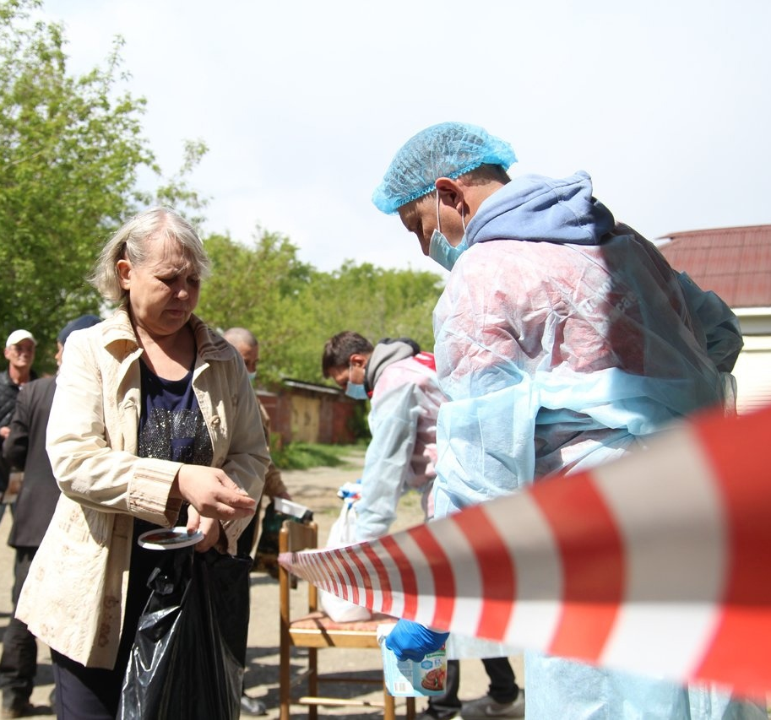







О ПРОЕКТЕ
КТО МЫ?
Качественные и количественные результаты:
В ГО Ревда будет снижено социальное напряжение в целевых группах, повысится осведомленность населения о видах и путях получения социальной помощи, снизится уровень преступности, снизится распространение заболеваний среди бездомных и людей с низкой социальной ответственностью, усилится волонтерское движение в ГО Ревда, улучшится взаимодействие НКО
и государственных структур.
фото
3500
200
120
750
230
20
90

Slide 5

О ПРОЕКТЕ
МЫ В СОЦИАЛЬНЫХ СЕТЯХ
https://vk.com/anoroadtolife

Slide 6
ПРИЗНАНИЕ И ВОВЛЕЧЕННОСТЬ
(«ДЕЙСТВУЮЩИЕ ЛИЦА»)
БЛАГОПОЛУЧАТЕЛИ: Бездомные, малоимущие, пенсионеры, алко и наркозависимые, освободившиеся из мест лишения свободы.
ВОЛОНТЁРЫ: команда из 15 человек.
ПАРТНЁРЫ: Комплексный центр социального обслуживания населения ГО Ревда, Ревдинский центр занятости.
ОРГАНЫ ВЛАСТИ: Администрация ГО Ревда Свердловской области, Администрация города Дегтярск, Управление социальной политики по городу Ревда.
МЕДИА: телевизионная компания «Единство», газеты «Ревдинский рабочий» и «Городские вести».
ДОПОЛНИТЕЛЬНАЯ ИНФОРМАЦИЯ: Проект дважды был поддержан Фондом Президентских грантов.

Slide 7



СПАСИБО ЗА ВНИМАНИЕ!
road_to_life@inbox.ru
www.roadtolife.ru
+7–922-130-11-07
Хроминков Андрей – руководитель проекта

